Slide 1

금연 어플
ⓒSaebyeol Yu. Saebyeol’s PowerPoint

Slide 2

목차
1
프로젝트 계획
2
앱 구현 및 설명
ⓒSaebyeol Yu. Saebyeol’s PowerPoint

Slide 3

Part 1,
앱 선정동기
ⓒSaebyeol Yu. Saebyeol’s PowerPoint

Slide 4
Part 1,
프로젝트 계획
목표 앱 선정
2022년 새해를 맞이하여 금연 및 금주를 많이하고 있어 , 새해를 비롯하여 금연에 도움을 줄 수 있는 앱을 만들어
보기로 결정했습니다 .
1
2 . 프로젝트 진행
3 명의 팀원에서 진행하며 , 각자 기능을 선정하여 구현하고 코드를 합치는 식으로 작성 했습니다.
2.

Slide 5
Part 2,
앱 구현 및 설명
ⓒSaebyeol Yu. Saebyeol’s PowerPoint

Slide 6
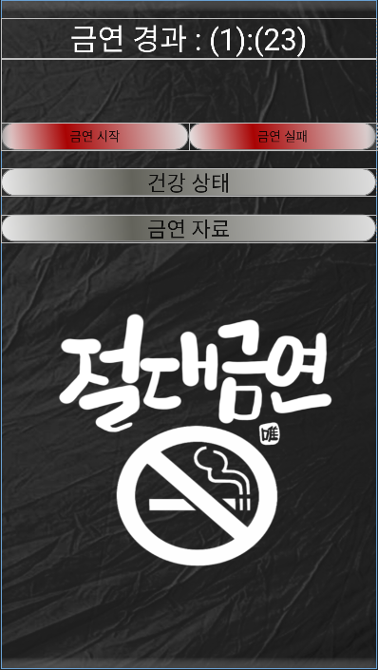
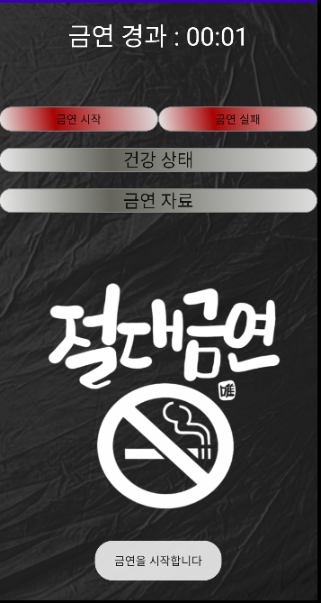
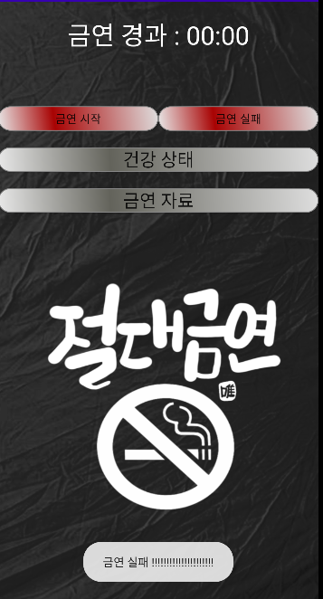
Part 1,
앱 구현 및 설명 – 금연시작,실패 버튼
STEP 1
STEP 2
STEP 3
>>
>>

Slide 7
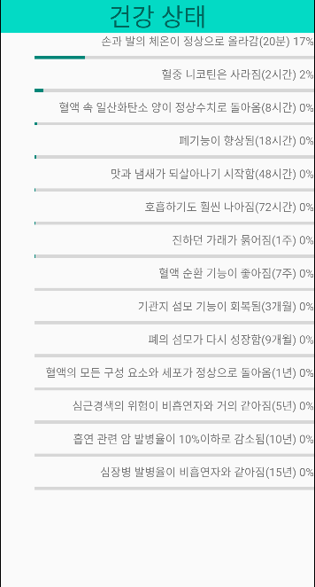
Part 1,
앱 구현 및 설명 – 건강 상태 버튼
STEP 1
STEP 2
>>

Slide 8
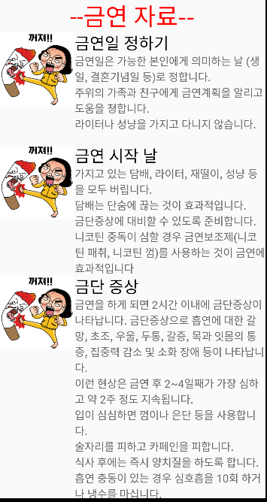
Part 1,
앱 구현 및 설명 – 금연 자료 버튼
STEP 1
STEP 2
>>

Slide 9

감사합니다

